Slide 1
急救药品培训
博富特咨询
全面
专业
实用

Slide 2
关于博富特
博富特培训已拥有专业且强大的培训师团队-旗下培训师都拥有丰富的国际大公司生产一线及管理岗位工作经验，接受过系统的培训师培训、训练及能力评估，能够开发并讲授从高层管理到基层安全技术、技能培训等一系列课程。
我们致力于为客户提供高品质且实用性强的培训服务，为企业提供有效且针对性强的定制性培训服务，满足不同行业、不同人群的培训需求。
博富特认为：一个好的培训课程起始于一个好的设计,课程设计注重培训目的、培训对象、逻辑关系、各章节具体产出和培训方法应用等关键问题。

Slide 3
急救药品管理制度
1.抢救药品、器材做到“五固定”定数量品种、定点放置、定人保管、定期消毒灭菌、定期检查维修
“二及时”(及时检查维修、及时领取补充)。物品有明显标记，不准任意挪用。
2.抢救必备器械齐全，性能良好，处于备用状态。
3.抢救药物齐全，药品标签清晰，无变色、变质、过期失效、破损现象，按药物失效期的先后顺序（从左到右）放置和使用。
4.各科室抢救车的急救药品、物品按要求统一配备，专科急救药品及物品须经科室主任审核定出种类、数量、规格、剂量配备。
抢救车须定点放置、定人管理，保证安全和使用方便。
5.抢救药品、器材使用后，24小时内补充齐全，如因特殊原因无法补齐时，应在交接登记表上注明，并报告护士长协调解决，以
保证抢救患者时能及时用。
6.设有药品、器械配备登记本。做到账物相符，班班交接。
7.封存抢救车管理：封存前护士长(或分管护士)和另一护士按药品、器械配备登记本清点药品、器械，核对无误后用封条封存，
双人签名并填写封存时间。
护士每班检查一次封条的完好情况并做好交班，分管护士每周检查一次，每月由护士长和分管护士启封检查急救车内药品、器
械一次，并有记录。
8.非封存抢救车管理：每班按药品、器械配备登记本清点药品、器械一次并做好交班，分管护士每周检查一次，护士长每两周检
查一次，并有记录，账物相符。

Slide 4
目 录
急救药品分类
心肺复苏药物
镇痛剂
01
肾上腺素、去甲肾上腺素、多巴胺、阿拉明、阿托品、碳酸氢钠、利尿剂、洋地黄制剂、肾上腺皮质激素、多巴酚丁胺
04
哌替啶（杜冷丁）、吗啡等
02
脑复苏药物
05
镇静剂
纳洛酮
安定
03
呼吸兴奋剂
06
止血剂
尼可刹米（阿拉明）、
络贝林（山梗菜碱）
凝血酶、止血敏、止血芳酸
6-氨基已酸

Slide 5
高危药品目录
药名 | 类别 | 剂量 | 用法及用量
盐酸肾上腺素（付肾素） | A类 | 1mg | 皮下注射、静脉注射
去甲肾上腺素（正肾素） | A类 | 2mg | 静滴、口服
异丙肾上腺素 | A类 | 1mg | 心腔内注射、缓慢静滴
重酒石酸间羟胺（阿拉明） | A类 | 10mg | 肌注、静滴、静注
盐酸多巴胺 | A类 | 20mg | 静脉注射
去乙酰毛花苷（西地兰） | B类 | 0.4mg | 静脉注射
利多卡因 | B类 | 0.1g | 局部麻醉药
25％GS | A类 | 20ml | 口服、静注、静滴

Slide 6
抢救药品目录
药名 | 剂量 | 用法及用量
阿托品 | 0.5mg | 皮下注射、静脉注射、肌肉注射
尼可刹米 | 375mg | 皮下注射、静脉注射、肌肉注射
喘定 | 0.25g | 静脉滴注
地塞米松 | 5mg | 局部皮内注射、静脉注射、肌肉注射
盐酸络贝林 | 3mg | 皮下注射、静脉注射、肌肉注射
呋塞米 | 20mg | 静脉注射
注射用甲泼尼龙琥珀酸钠 | 40mg | 静脉注射
心律平 | 70mg | 静脉注射

Slide 7
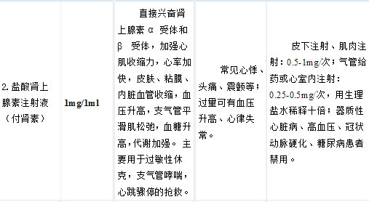

Slide 10
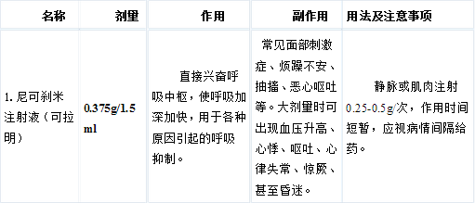

Slide 11
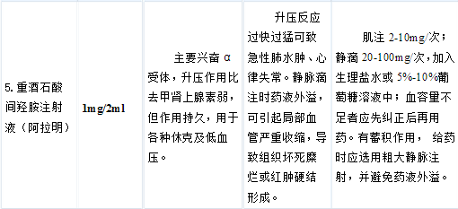

Slide 12
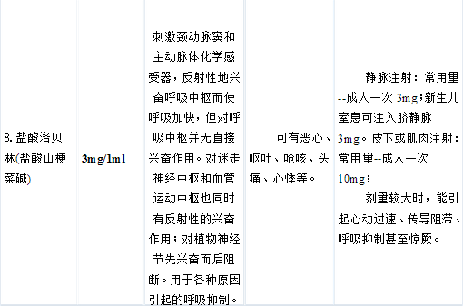

Slide 13
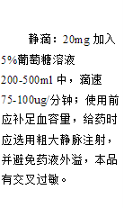

Slide 14
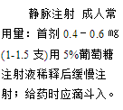

Slide 15
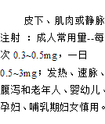

Slide 16
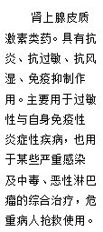
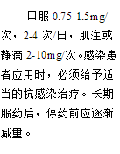

Slide 17
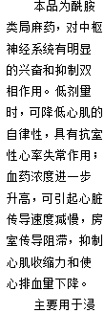
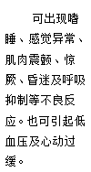
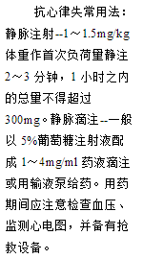
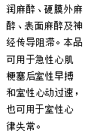

Slide 18
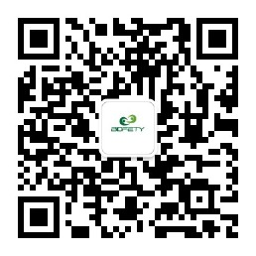
感谢聆听
资源整合，产品服务
↓↓↓
公司官网 | http://www.bofety.com/
如需进一步沟通
↓↓↓
联系我们 | 15250014332 / 0512-68637852
扫码关注我们
获取第一手安全资讯
微信公众号
抖音

